Slide 1


قراءة الأعداد
قراءة الأعداد بالصيغة القياسية و الكلامية
التعرف على القيمة المكانية

Slide 2
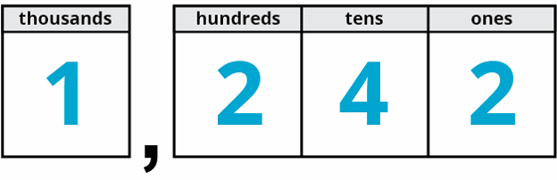
القيمة المكانية
الآلاف
الـــــــمـــــــــــئــــــــــــــــــات
العشـــــرات
الآحــــــاد
و أربعون
و اثنان
و مئتان
ألف

Slide 3
2 4 8 9
ألفان و أربعمئة و تسعة و ثمانون

Slide 4
1 7 1 3
ألف و سبعمئة و ثلاثة عشر

Slide 5
9 4 4 2
تسعة آلاف و أربعمئة و اثنان و أربعون

Slide 6
7 7 0 4
سبعة آلاف و سبعمئة و أربعة

Slide 7
4 0 4 3
أربعة آلاف و ثلاثة و أربعون

Slide 8
6 6 0 6
ستة آلاف و ستمئة و ستة

Slide 9
5 8 1 8
خمسة آلاف و ثمانمئة و ثمانية عشر

Slide 10
3 9 9 0
ثلاثة آلاف و تسعمئة و تسعون

Slide 11
1 9 1 9
ألف و تسعمئة و تسعة عشر

Slide 12
6 7 7 0
ستة آلاف و سبعمئة و سبعون

Slide 13

القيمة المكانية للعدد المظلل
90
9
1 9 2 3
9000
900

Slide 14
القيمة المكانية للعدد المظلل
40
4
4 0 4 0
4000
400

Slide 15
القيمة المكانية للعدد المظلل
10
1
6 3 3 1
1000
100

Slide 16
القيمة المكانية للعدد المظلل
20
2
8 2 7 4
2000
200

Slide 17
القيمة المكانية للعدد المظلل
40
4
7 3 4 5
4000
400

Slide 18
القيمة المكانية للعدد المظلل
40
4
4 0 0 4
4000
400

Slide 19
القيمة المكانية للعدد المظلل
60
6
6 6 3 1
6000
600

Slide 20
القيمة المكانية للعدد المظلل
30
3
8 3 3 0
3000
300

Slide 21

ثلاثة آلاف و أربعمئة و ستة عشر
3
4
1
6

Slide 22
ستة آلاف و ستمئة و أربعة و خمسون
6
6
5
4

Slide 23
ثمانية آلاف و أربعمئة و سبعون
8
4
7
0

Slide 24
تسعة آلاف و ثلاثة و أربعون
9
0
4
3

Slide 25
ثمانية آلاف و ثمانون
8
0
8
0

Slide 26
سبعة آلاف و مئة و سبعة و عشرون
7
1
2
7

